Slide 1

Programación web

Slide 2
¿Qué es TypeScript?

Slide 3
TypeScript
TypeScript es un lenguaje de programación de código abierto que es una extensión del lenguaje JavaScript. Fue creado por Microsoft y se basa en la sintaxis de JavaScript, pero incluye algunas características adicionales y herramientas que permiten a los desarrolladores escribir código más seguro, legible y escalable

Slide 4
Una de las principales características de TypeScript es que es un lenguaje tipado, lo que significa que se pueden especificar los tipos de datos de las variables y parámetros de una función. Esto ayuda a los desarrolladores a evitar errores comunes al escribir código, ya que el compilador de TypeScript puede detectar errores de tipo antes de que se ejecute el código.

Slide 5
Tipos de datos
number: representa valores numéricos, incluyendo enteros y decimales.
string: representa valores de texto.
boolean: representa valores booleanos, es decir, true o false.
null: representa un valor nulo o ausente.
undefined: representa un valor no definido.
any: representa cualquier tipo de valor.
void: representa la ausencia de cualquier tipo de valor.
never: representa un valor que nunca puede ocurrir.
object: representa cualquier objeto no primitivo.
Array: representa un arreglo o lista de valores.
Tuple: representa una secuencia de valores con tipos específicos.
Enum: representa un conjunto de valores con nombres simbólicos.
Union: representa un valor que puede ser uno de varios tipos diferentes.
Intersection: representa un valor que es un conjunto de varios tipos diferentes.
Function: representa una función con parámetros y valores de retorno específicos.

Slide 6
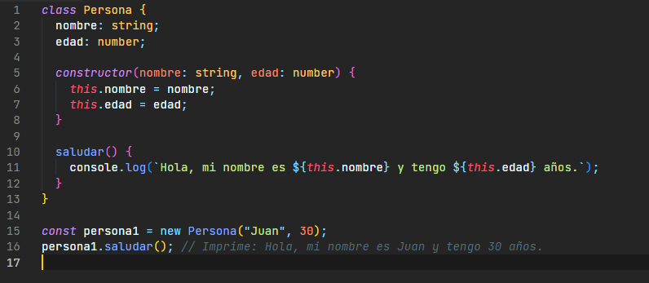
Clases

Slide 7
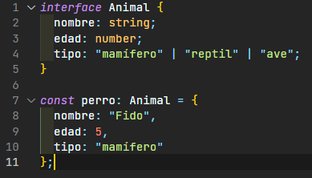
Interfaces
En TypeScript, las interfaces son una forma de definir la estructura de un objeto y los tipos de datos que deben contener sus propiedades y métodos. Las interfaces no generan ningún código JavaScript durante la compilación, pero son útiles para verificar que un objeto cumple con ciertas especificaciones.

Slide 8

Funciones
Como podemos ver en la imagen a diferencia de javascript en ts podemos especificar que tipo de dato va a recibir una función y en el caso que la función tengan que devolver un resultado podemos especificar el tipo de dato del mismo.

